Slide 1
Juego Guitarrista de Colores
FACULTAD DE INGENIERÍA
UNIVERSIDAD DE ANTIOQUIA
Departamento de Ingeniería Eléctrica
Semestre 2021-2
Javier Eduardo Santos Ramos
Javier.santos@udea.edu.co

Slide 2
Descripción del Problema
El problema humano a resolver es la detección de objetos mediante la visión de la webcam del pc con ello poder controlar un juego básico.
Realizar un código en Python que funcione para detectar de objeto y reconocer de colores
Referencias
Creación de mascaras
Detección de placas
Reconocimiento de rostros

Slide 3
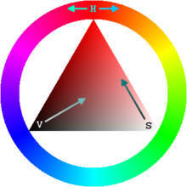
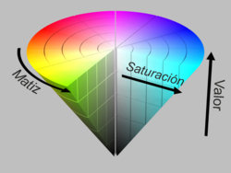
Marco teórico de las técnicas a emplear
Modelo de color HSV
El modelo HSV (Hue, Saturation, Brightness – Matiz, Saturación, Brillo), define un modelo de color en términos de sus componentes.

Slide 4

Propuesta de Solución
Implementar una función de detección de color y ubicación de centroide de objetos de diferentes colores, mediante el uso del modelo de color HSV

Slide 5
Diagrama de flujo
Mostrar objeto rojo en webcam
NO
Ejecutar Guitarrista_de_colores.py
Definir función de detección de objetos y colores
Inicializar webcam, contadores, imagen de inicio
Detección de color
¿Color rojo detectado?
SI
Mostrar objeto verde en webcam
¿Color verde detectado?
Detección de color y obtención de coordenadas
Comenzar juego
NO
SI
Obtener 5 puntos a favor o en contra, o retirarse con Q
Mostrar objeto rojo en webcam
Detección de color
¿Color rojo detectado?
NO
SI
Finalizar Juego

Slide 6
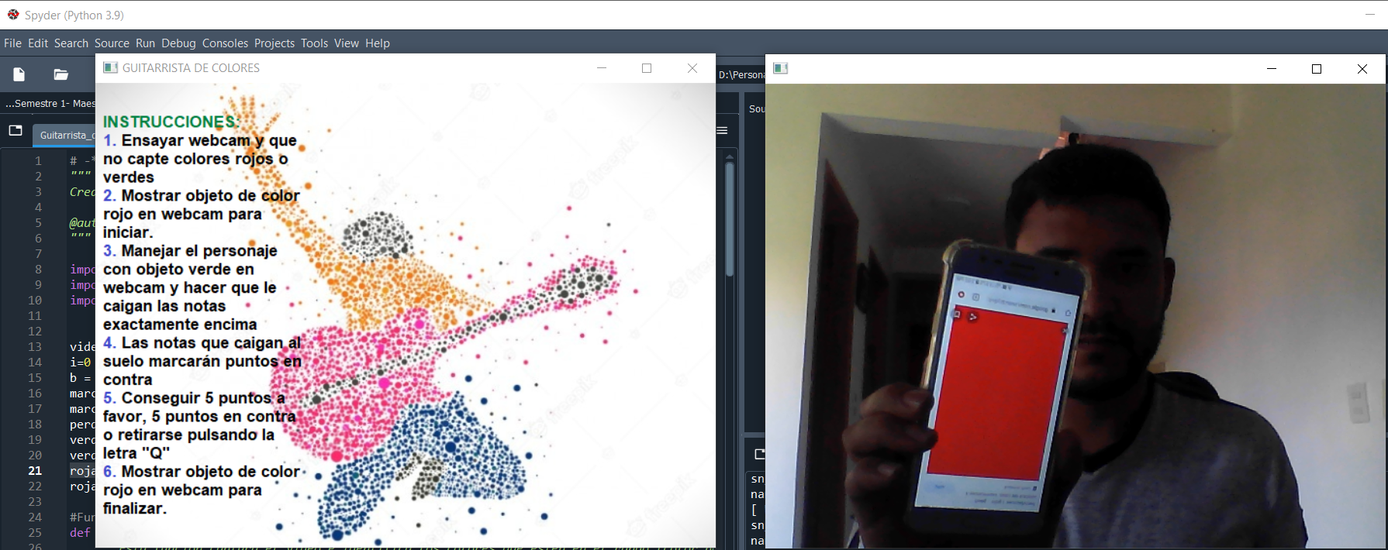
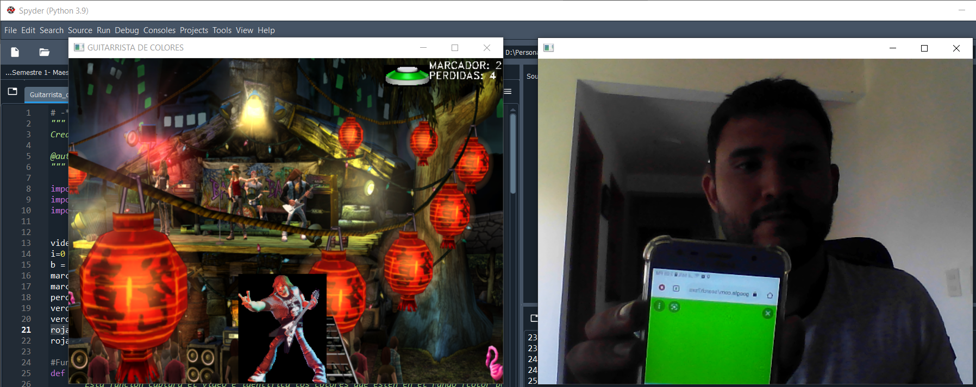
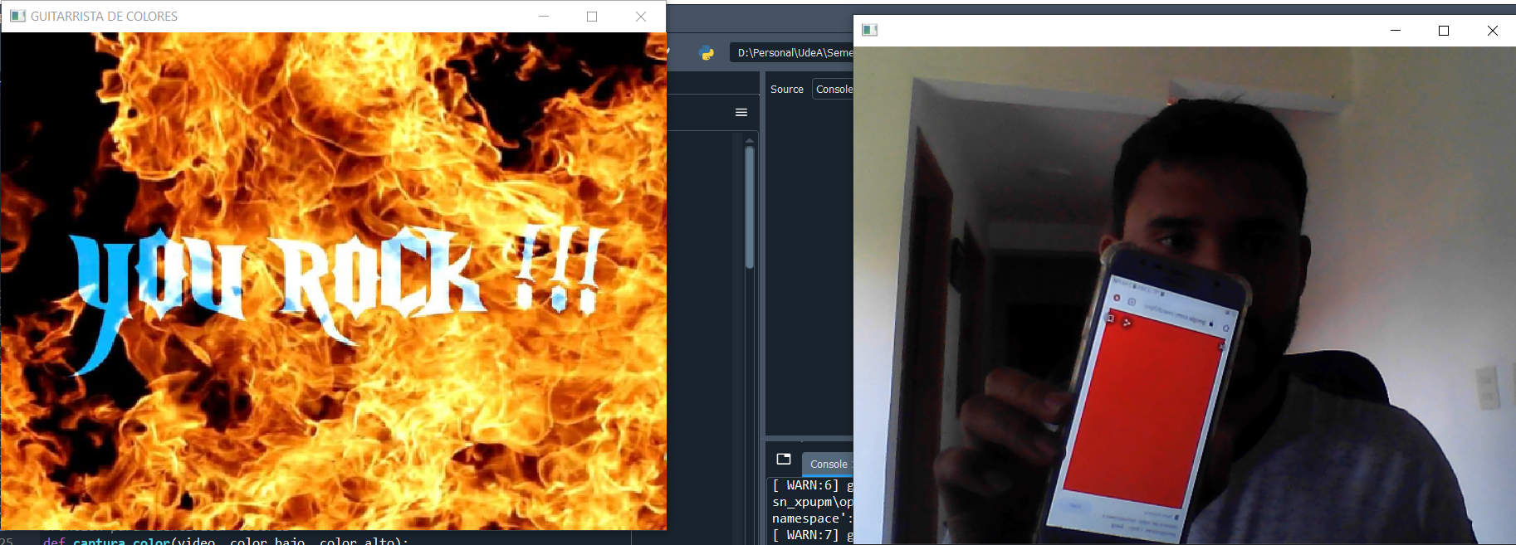
Propuesta de Solución
Para iniciar el juego se debe mostrar objeto de color rojo
Para mover al personaje en el juego se debe mostrar objeto de color rojo, el personaje del juego se ubicará dependiendo de la coordenada en X del objeto verde
Si se logran atrapar 5 notas ganaremos y para salir se deberá mostrar el color rojo de nuevo

Slide 7
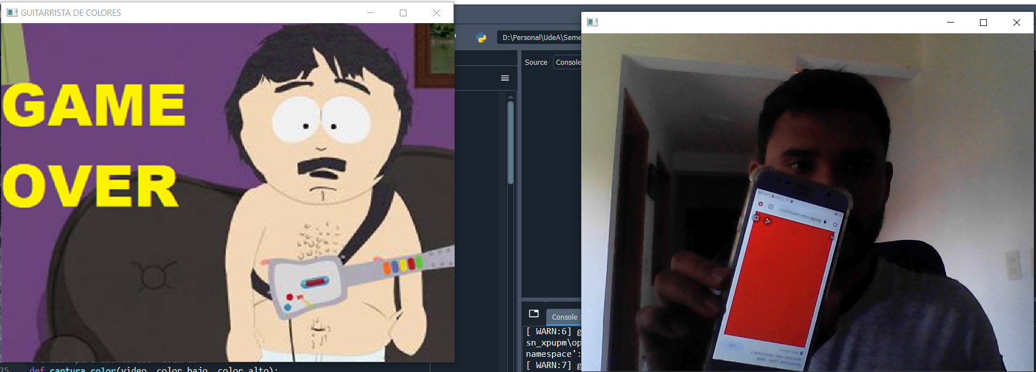
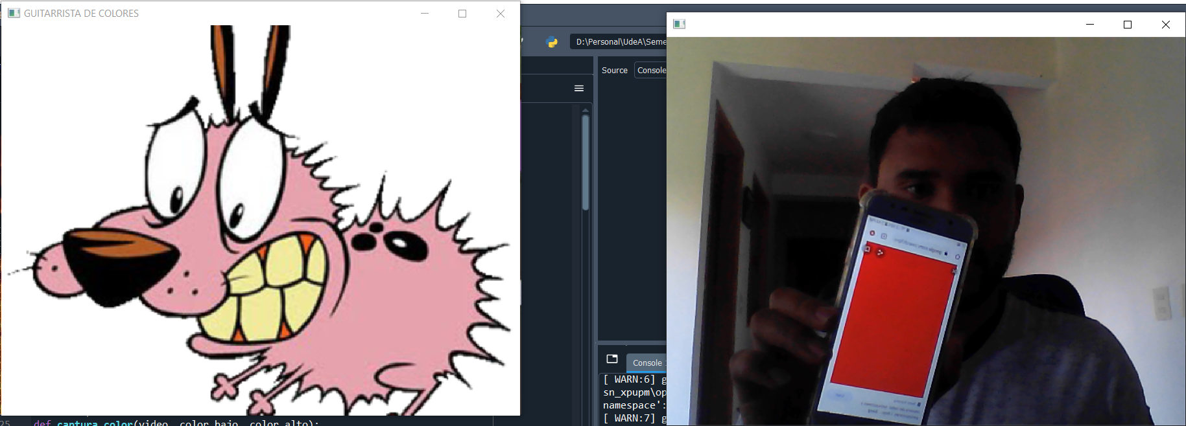
Propuesta de Solución
Si se dejamos caer 5 notas al piso perderemos y para salir se deberá mostrar el color rojo de nuevo
Si se pulsamos la letra ”Q” nos retiraremos y para salir se deberá mostrar el color rojo de nuevo

Slide 8
Estructura del Código
Modulo 1
Definición de función para detectar objetos
Modulo 2
Carga contadores y variables
Modulo 3
Inicio del juego y detección objeto rojo
Modulo 4
Detección objeto verde y movimiento del personaje
Modulo 5
Configuración del juego
Modulo 6
Detección objeto rojo y finalización del juego

Slide 9
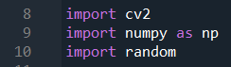
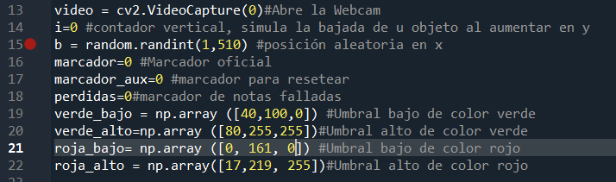
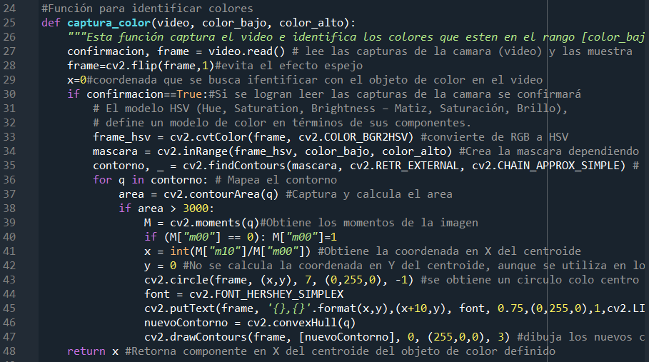
Estructura del Código
Importe de librerías
Carga de contadores y variables
Función para detección de objetos de colores determinados

Slide 10
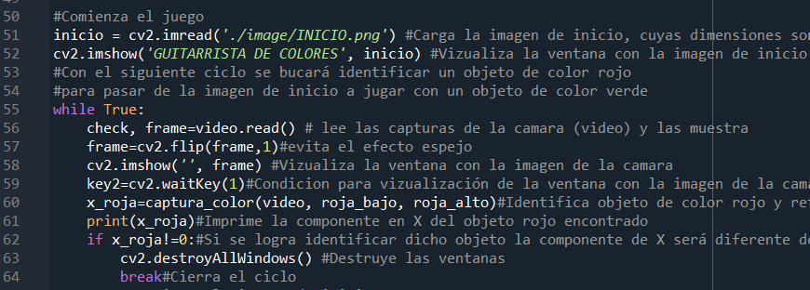
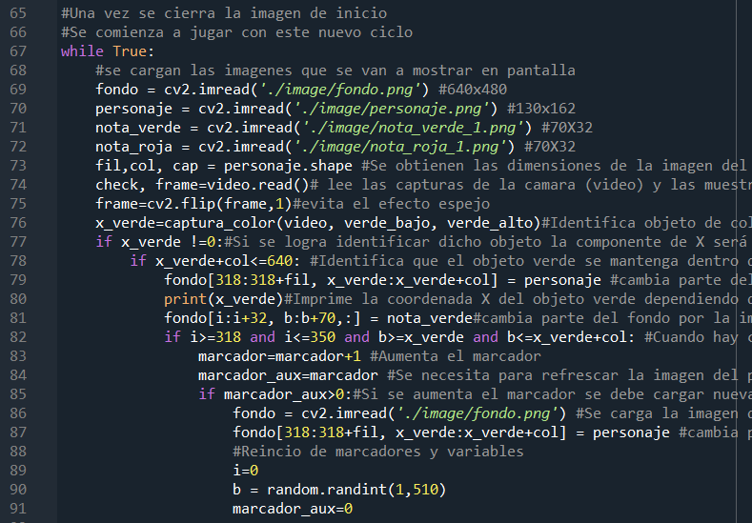
Estructura del Código
Inicio de juego, carga de imagen inicial y uso de función para detectar el color rojo
Carga de imágenes, detección de objeto verde y configuración del juego, cuando la nota cae en la cabeza del personaje se hace un punto a favor

Slide 11
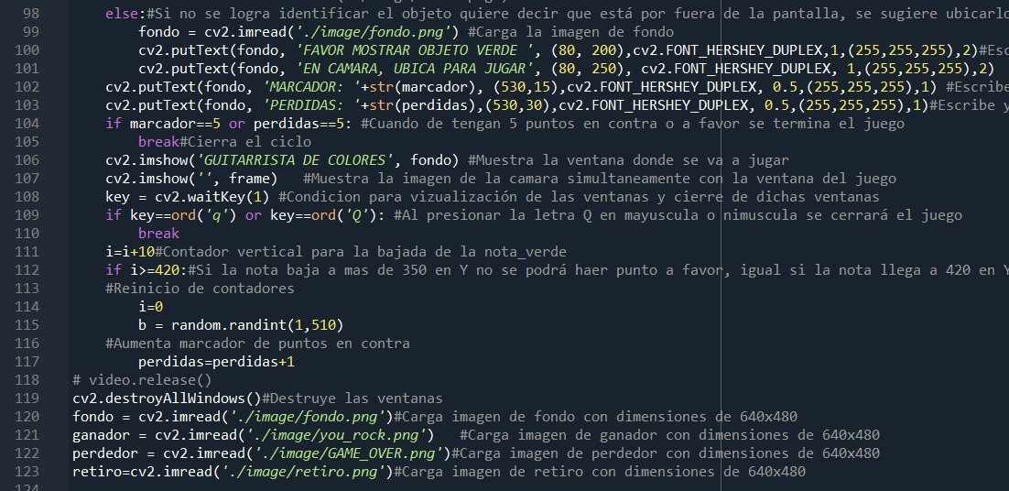
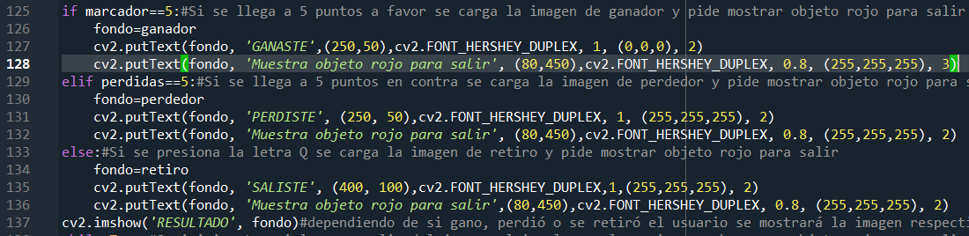
Estructura del Código
Cuando la nota cae al piso se hace un punto en contra y se resetea para que caiga otra nota desde un lugar aleatorio en el eje X
Si se llega a 5 puntos a favor o en contra, o se presiona la letra “Q” el fondo se reemplaza por otra imagen de ganador, perdedor o retiro

Slide 12
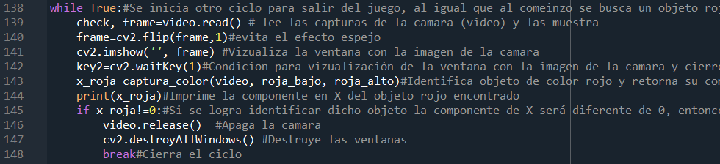
Estructura del Código
Para finalizar el juego se debe mostrar en la webcam nuevamente el objeto rojo

Slide 13
Resultados, Líneas Futuras
Se obtuvo un resultado satisfactorio, con el reconocimiento de objetos por colores se evita el uso del teclado o mouse para el control del juego.
Se automatizo en aproximadamente un 85% del juego una vez se corre el código.
Líneas futuras
Para el retiro del juego no usar la letra “Q” del teclado sino otro color diferente de rojo o verde, o una combinación de estos.
Disminuir el rango de umbrales de colores para detectar colores más específicos
Agregar notas de otros colores para hacer el juego más interactivo
Agregar sonido.

Slide 14
Bibliografía y webgrafía
Luis M. (2021, 1 julio). Procesamiento de imágenes con Open CV - Google Colab [Vídeo]. YouTube. https://www.youtube.com/watch?v=Ai3VmTWeXXk&ab_channel=LuisM
Modelo de color HSV. (2021, 5 mayo). En Wikipedia, la enciclopedia libre. https://es.wikipedia.org/wiki/Modelo_de_color_HSV
Detección de Objetos con Python. (2020, 19 diciembre). Aprende Machine Learning. Recuperado 2 de octubre de 2021, de https://www.aprendemachinelearning.com/deteccion-de-objetos-con-python-yolo-keras-tutorial/

Slide 15
Preguntas del público?
Aplausos?…

